Slide 1
Bài 30. Nguyên sinh vật
Khoa học tự nhiên 6 – Kết nối tri thức với cuộc sống

Slide 2
Đa dạng nguyên sinh vật
01

Slide 3
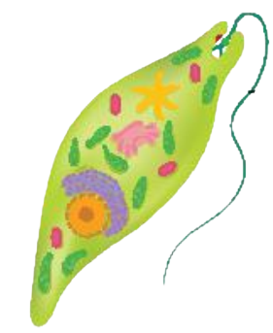
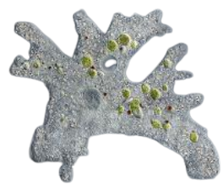
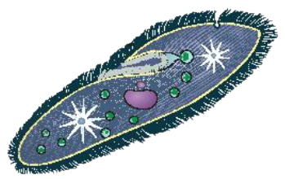
Đa số nguyên sinh vật là những cơ thể đơn bào, nhân thực, có kích thước hiển vi
Trùng roi xanh: sống ở bề mặt ao, hồ, di chuyển bằng roi bơi
Trùng biến hình: sống ở bề mặt ao, hồ, hình dạng luôn thay đổi do hình thành chân giả để di chuyển và bắt mồi
Trùng giày: sống ở bề mặt nước cống, rãnh hoặc bề mặt nước đục, di chuyển bằng lông bơi

Slide 4
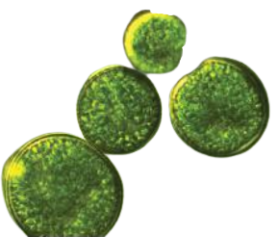
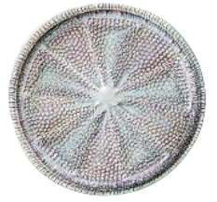
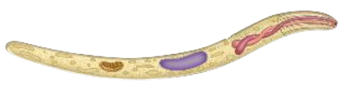
Đa số nguyên sinh vật là những cơ thể đơn bào, nhân thực, có kích thước hiển vi
Trùng sốt rét: sống bắt buộc trong tuyến nước bọt của muỗi Anophen và trong máu của người, gây bệnh sốt rét
Tảo lục đơn bào: sống ở các ao, hồ, mương, rãnh, nơi đất ẩm, tế bào có lục lạp chứa diệp lục
Tảo silic: sống trôi nổi hoặc sống bám dưới nước, trên đất, đá ẩm, tế bào có lục lạp chứa diệp lục

Slide 5
Vai trò của nguyên sinh vật
02

Slide 6
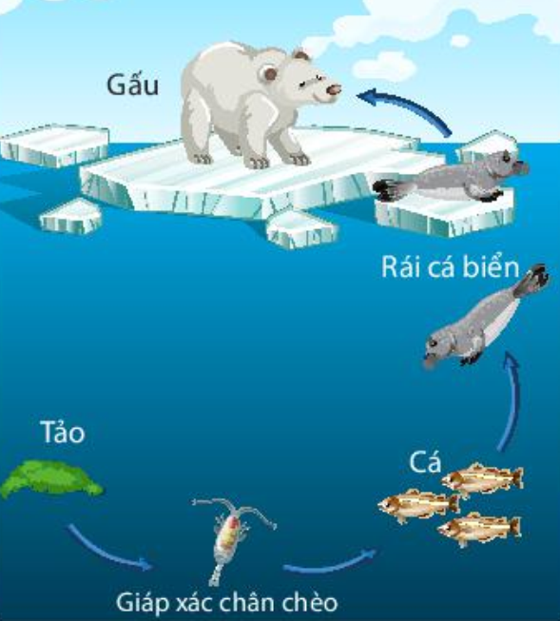
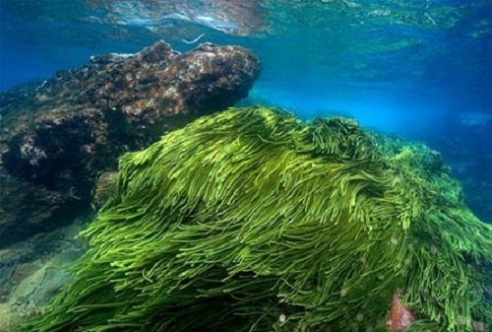
Đối với tự nhiên: tảo có khả năng quang hợp cung cấp oxygen cho các động vật dưới nước, còn là nguồn thức ăn cho các động vật lớn hơn

Slide 7
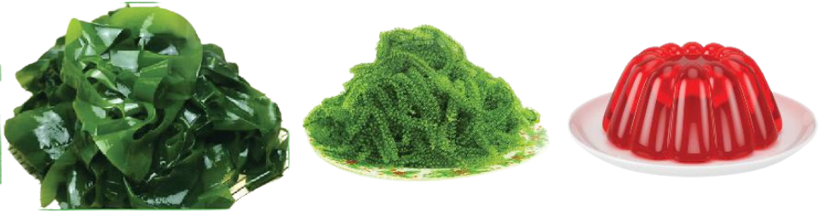
Đối với con người: một số tảo (rong biển) có giá trị dinh dưỡng cao được chế biến thành thức ăn, ngoài ra chúng còn được dùng trong sản xuất chất dẻo, chất khử mùi, sơn, chất cách điện …
Tảo dùng làm thạch
Rong biển sử dụng làm thức ăn

Slide 8
Một số bệnh do nguyên sinh vật
03

Slide 9
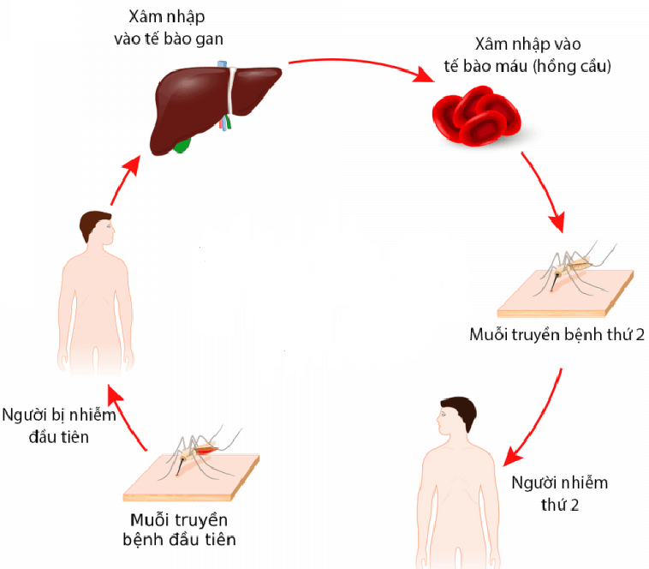
Bệnh sốt rét: do trùng sốt rét Plasmodium gây ra
Con đường truyền bệnh sốt rét

Slide 10
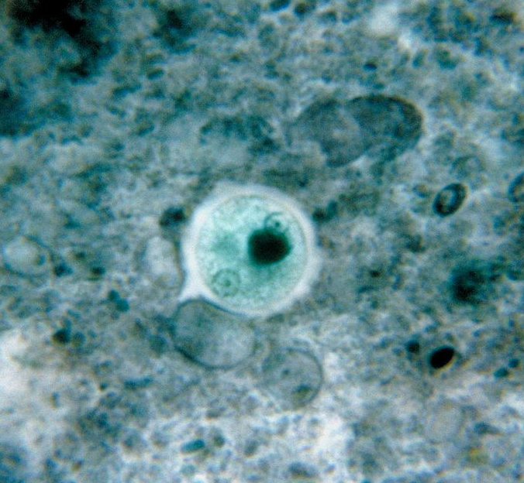
Bệnh kiết lị: do nguyên sinh vật là amip lị gây nên. Người mắc bệnh kiết lị có biểu hiện: đau bụng, đi ngoài, phân có thể lẫn máu và chất nhầy, cơ thể mệt mỏi vì mất nước và nôn ói
Amip lị có khả năng hình thành bào xác, theo phân của người bệnh ra ngoài. Nếu ăn phải thức ăn, nước uống có chứa bào xác của amip lị thì sau khi vào ruột người, amip lị sẽ chui ra khỏi bào xác tiếp tục gây bệnh

Slide 11
Tổng kết
Sự đa dạng của nguyên sinh vật
Vai trò của nguyên sinh vật trong tự nhiên và trong đời sống
Một số bệnh do nguyên sinh vật gây ra

Slide 12
THANKS!

